Slide 1
Latvijas vadošo farmācijas uzņēmumu
AS Grindeks / AS Olainfarm / SIA PharmIdea
attīstības perspektīvas 2020.-2027. gads
2019. gada 3. jūnijs

Slide 2
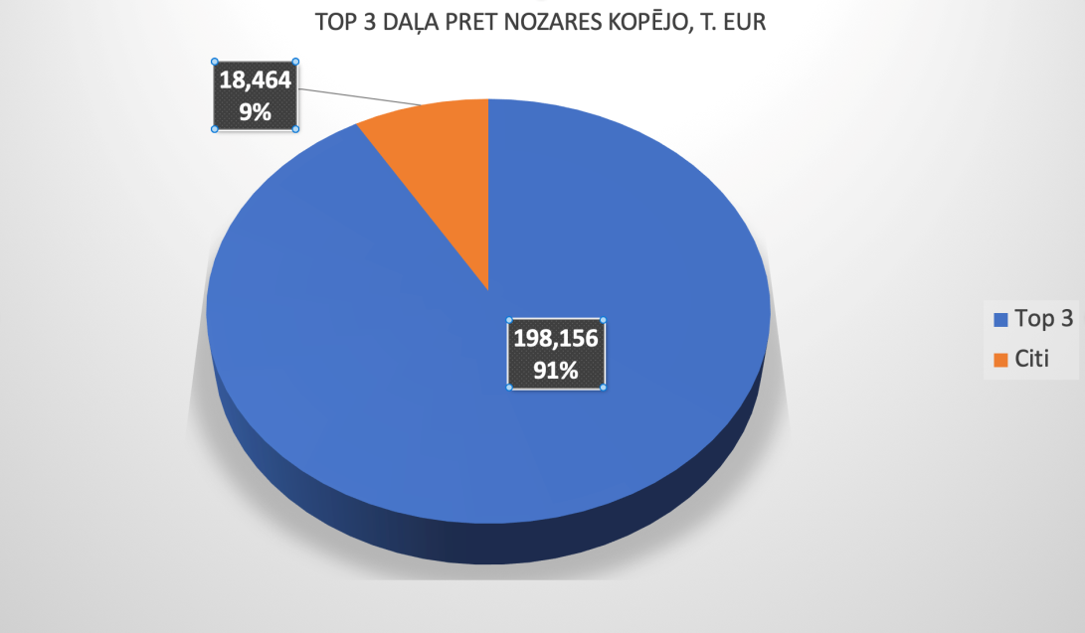
LATVIJAS FARMĀCIJAS APSTRĀDES RŪPNIECĪBA
2019.gada janvārī Latvijā bija reģistrēts 31 licencēts uzņēmums zāļu ražošanai vai importēšanai, kopējais apgrozījums 216 625 t. EUR (2018. gads, ZVA dati par 14 uzņēmumiem)
Notes:
1.1. 3 uzņēmumu īss apraksts, kopējais apgrozījums un eksports pret visu Latvijas farmācijas uzņēmumu apgrozījumu, eksportu (uzskatāmi parādīt, ka mēs 3 esam vairāk kā 80% no visas farmācijas rūpniecības Latvijā)
(1 slaids) Katrs iedod informāciju par savu uzņēmumu Rainai līdz 30.05., Raina pieliek klāt par nozari un noformē. Var kā infografiku – labāk ielīdīs 1 slaidā.

Slide 3
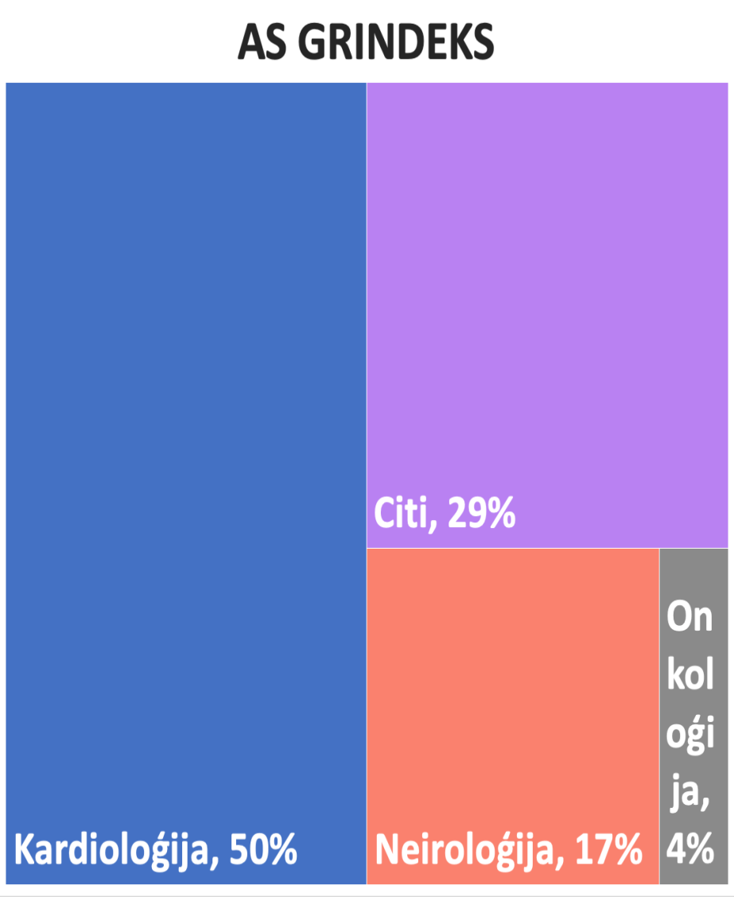
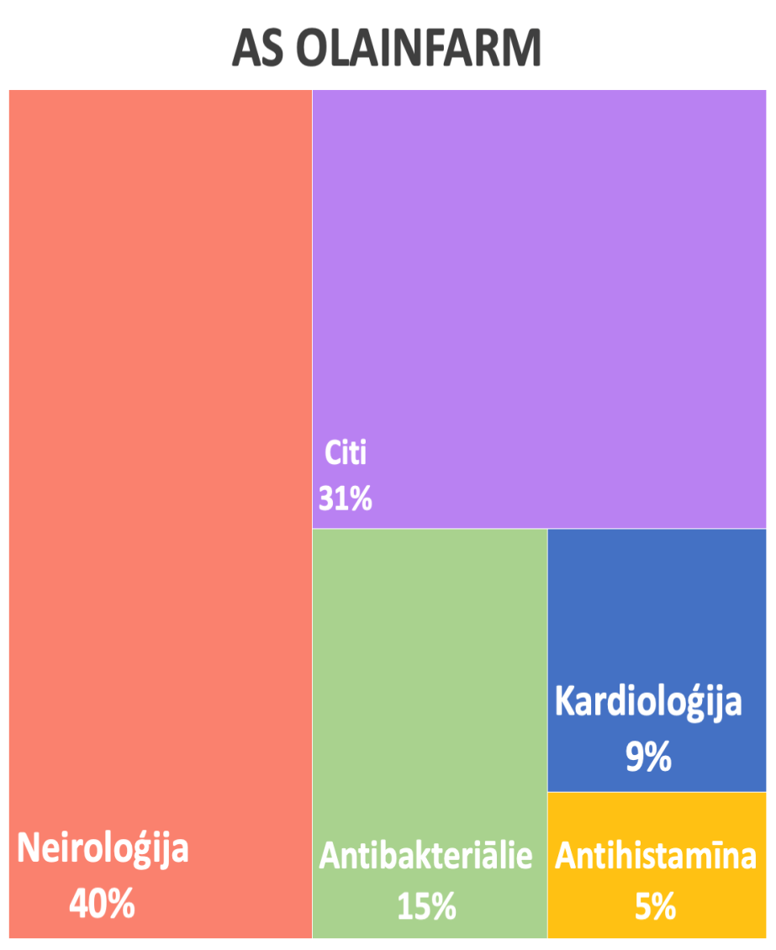
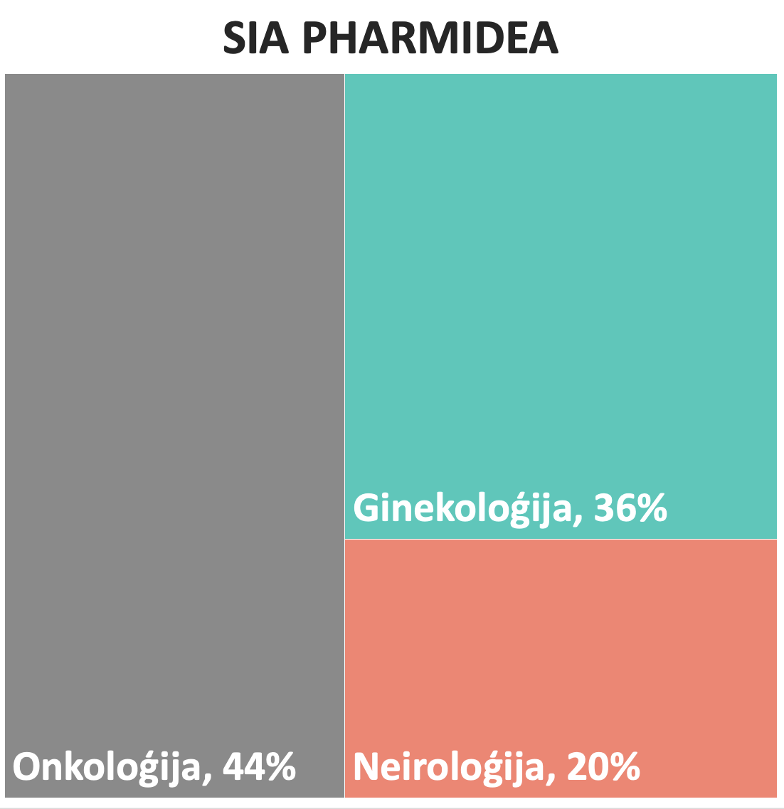
TOP 3 NOZĪMĪGĀKĀS PRODUKTU GRUPAS
Notes:
1.2. Mūsu produkti pēc veida – kardioloģija, neiroloģija, onkoloģija u.c. un to potenciāls, ja attīsta šo veidu produktus. Te es domāju divus salīdzinošus attēlus – viens ar mūsu produktiem % (piem. kardioloģija 15%, neiroloģija 15% utt.) un otrs ar pasaules saslimstību tendencēm konkrētā grupā
(1 slaids) Katrs iedod informāciju par savu uzņēmumu Rainai līdz 30.05., Raina saliek slaidu

Slide 4
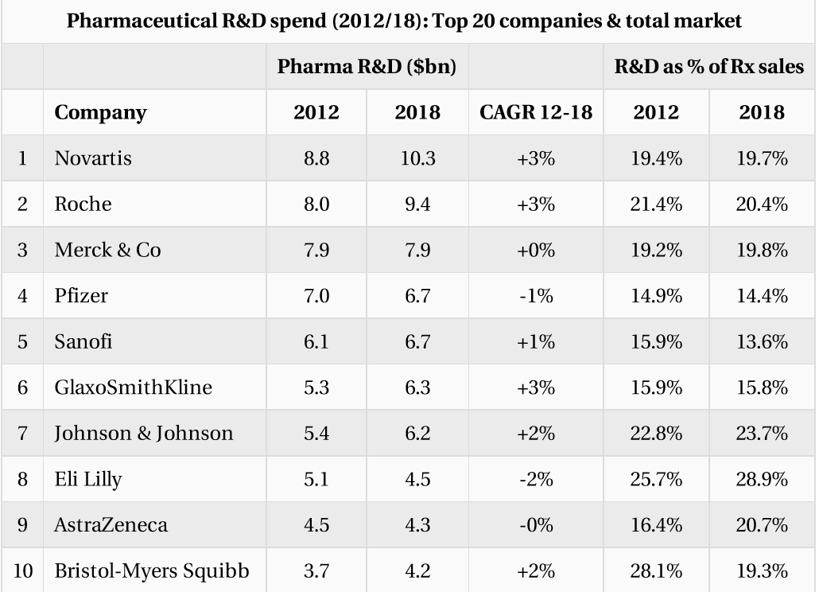
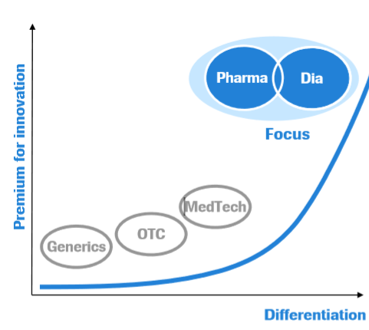
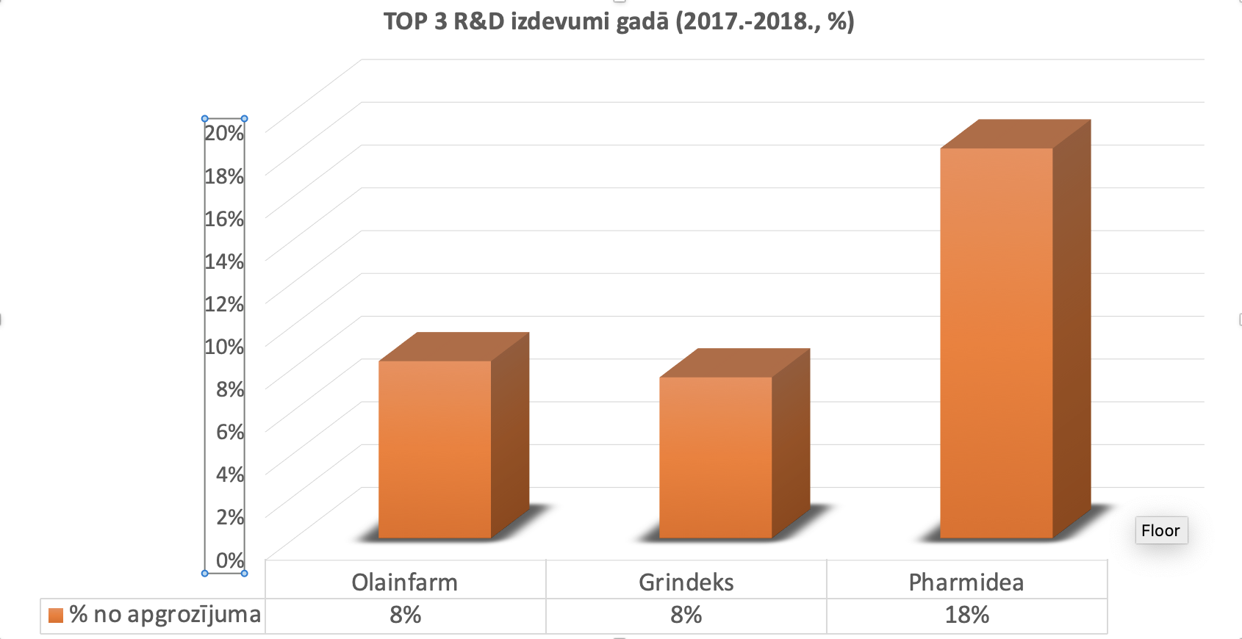
50’000-200’000 €
1 pacientam gadā
LV Pharma 2025
LV Pharma 2019
Notes:
1.3. visu 3 uzņēmumu kopējie rādītāji R&D un apgrozījumā pret vienu Big Pharma (piemēram, Novartis vai Roche), lai parādītu kā mēs izskatāmies pret citiem Eiropas farmācijas uzņēmumiem
(1 slaids) Pieņemu, ka to vislabāk var salikt Vitālijs

Slide 5
AKTUĀLIE ŠĪ BRĪŽA IZAICINĀJUMI
Tēma | Laiks | Investīcijas
Esošo produktu reģistrācijas failu atbilstības nodrošināšana ES prasībām | 8 gadi | ~ 140 M
Zāļu pretviltošanas un aprites uzraudzības prasību nodrošināšana ārpus ES valstīm | 3 gadi | ~5 M
Jaunu produktu un to formu, indikāciju izstrāde | 12 gadi | ~200 M
Notes:
1.4. Aktuālie šī brīža izaicinājumi, bet ne kā problēma, bet darbi pie kuriem šobrīd strādājam, cik tas prasa ieguldījumus
(1 slaids) Visi var atsūtīt informāciju līdz 30.05. un Egils vai Andris saliek slaidu
esošo produktu reģistrācijas failu atbilstības nodrošināšana ES prasībām (8 gadi ~ 70 mlj.); 2. zāļu pretviltošanas un aprites uzraudzības prasību nodrošināšana ārpus ES valstīm (3 gadi ~2 mlj. (Krieviju neskaitot)); 3. jaunu produktu un to formu, indikāciju izstrāde (10 gadi ~ 100 mlj.)
konkurence no zāļu ražotājiem ar lielu slēptu protekcionismu mājas tirgos; specifiskas "entry barriers" un vairāku gadu ilga zāļu reģistrācija jaunos tirgos ārpus ES;
papildus izmaksas un investīcijas EK + Rus + NVS regulu un noteikumu ieviešanā, piemēram Falsificēto zāļu direktīva (EK), zāļu ražošanas datu integritātes nodrošināšana; augsta riska pakāpes lielas investīcijas preklīniskos un klīniskos pētijumos ar potenciālu lielu atdevi ilgtermiņā u.c.

Slide 6
Galvenās problēmas un kavējošie faktori: Konkurence no zāļu ražotājiem ar lielu slēptu protekcionismu mājas tirgos Pētnieciskās infrastruktūras un kompetences iztrūkums LV (Re-purposing & Drug Delivery Systems) Kvalificēta darba spēka trūkums Apgrozāmie līdzekļi ilgtermiņa inovāciju projektiem
Notes:
2. 2.1. Kurās jomās pietrūkst kompetences, resursi, konkurence, barjeras ieiet citos tirgos t.sk. dēļ valstu protekcionisma
(1 slaids) Pieņemu, ka to vislabāk var salikt Egils vai Andris

Slide 7
NACIONĀLĀS FARMĀCIJAS INDUSTRIJAS LOMA TAUTSAIMNIECĪBĀ
Viens no valsts drošības stūrakmeņiem
Nozīmīgs krīžu un katastrofu risinājumu instruments
Viens no izmaksu efektīvākajiem veselības aprūpes sistēmas elementiem
Valsts konkurētspējas veicinātājs un stiprinātājs
Atbildīgs darba devējs, t.sk. daudziem izvēle atteikties no emigrācijas
Izglītības un zinātnes attīstības dzinulis
Starptautiskās sadarbības un Latvijas tēla veidotājs

Slide 8
KO SAGAIDĀM NO VALSTS SAVAI IZAUGSMEI?
Viena no Latvijas prioritārajām un perspektīvajām nozarēm
ES struktūrfondu atbalsts lielajiem uzņēmumiem
Valsts finanšu atbalsta instrumenti farmācijas industrijai
Valsts un pašvaldību zāļu iepirkumu optimizēšana
Stiprināt zāļu reģistrācijas procesu Latvijā
Atbalsts zinātnes sinerģijai ar farmācijas industriju
Notes:
Viena no Latvijas prioritārajām un perspektīvajām nozarēm
Lielāka ES struktūrfondu atbalsta intensitāte lielajiem uzņēmumiem, kas nodrošina augstāku atdevi un nozīmīgāku devumu valsts ekonomikai
Finanšu atbalsta instrumenti farmācijas industrijas līderu straujākai attīstībai Atbalsts vietējiem zāļu ražotājiem valsts un pašvaldību zāļu iepirkumos, kā arī vienotam Baltijas valstu iepirkumam Progresīvā zāļu reģistrācijas politika, kas nodrošina pietiekamu konkurenci un veicina vietējo farmācijas uzņēmumu attīstību Atbalsts zinātnei un tās sinerģijai ar farmācijas industriju

Slide 9
Notes:
5. Ieguvumi atsevišķi un kopumā tautsaimniecībai

Slide 10
FARMĀCIJAS INDUSTRIĀLO PĒTĪJUMU CENTRS (FIPC)
UZŅĒMUMI
IZGLĪTĪBA
FIPC
Koordinācija, lēmumi
VALSTS
KOMPETENCE:
OSI, RSU, RTU, ārvalstu

Slide 11
FARMĀCIJAS INDUSTRIĀLO PĒTĪJUMU CENTRS (FIPC)
Dalībnieki: Ekonomikas ministrija* (40%); AS „Olainfarm” (20%); AS „ Grindeks ” (20%); SIA „ Pharmidea ” (20%)
FIPC padome: dalībnieku pārstāvji un industriālie profesori
FIPC izveides gada (2020) uzdevumi: pieņemt lēmumus par valsts atbalsta projektu apstiprināšanu, koordinēt un uzraudzīt projektu vadību, kontrolēt finanšu izlietojumu, izstrādāt FIPC ilgtermiņa stratēģiju t.sk. struktūras izveidi un izvērtēt iespējas industriālo pētījumu veikšanai Latvijā ar esošo zinātnisko kapacitāti un infrastruktūru.
Valsts atbalsts FIPC projektiem − 20 mlj. gadā 5 līdz 7 gadu periodā
Dalībnieki, kuri nav EM, FIPC nodrošina 5% licences maksu (royalty) no projekta rezultātā izstrādātā jaunā produkta pārdošanas apjoma 10 gadus
*prioritārais akcionārs ar tiesībām saņemt „dividendes”
Notes:
4. Risinājumi, ko var darīt:
4.1. PIPC (PPP paraugs, finansējuma pieejamība, finansējuma izlietojuma un P&A aktivitāšu koordinācija, sertificēta infrastruktūra)
(2 slaidi) – pirmais – centra mērķis, funkcijas, izveide līdz 2020.gadam, izmaksas. Šo es varu salikt.
Otrais – turpmākā darbība, finansējuma modelis. Es un Mārtiņš

Slide 12
Paldies par uzmanību!

